Slide 1
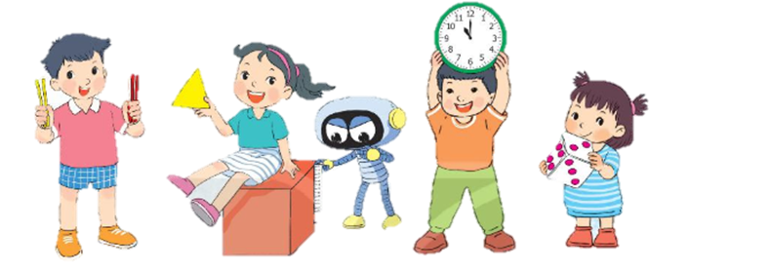
TOÁN 1

Slide 2
Bài 3
Nhiều hơn, ít hơn, bằng nhau

Slide 3
Sách Toán_trang 22

Slide 4
1
Câu nào đúng?
a) Số nhiều hơn số .
b) Số nhiều hơn số .
Notes:
Giáo dục tình yêu các loài vật, yêu thiên nhiên, BV động vật quý hiếm (sếu đầu đỏ)

Slide 5
2
Số nấm nhiều hơn hay số nhím nhiều hơn?
Số nấm nhiều hơn số nhím.

Slide 6
3
Chọn câu trả lời đúng.
Cho thêm cà rốt để:
a) Số cà rốt bằng số bắp cải.
A.
B.

Slide 7
b) Số cà rốt nhiều hơn số bắp cải.
A.
B.

Slide 8
3
Câu nào đúng?
Số vịt dưới nước nhiều hơn số vịt trên bờ.
Số vịt trên bờ ít hơn số mèo.
Số mèo bằng số vịt.

Slide 9
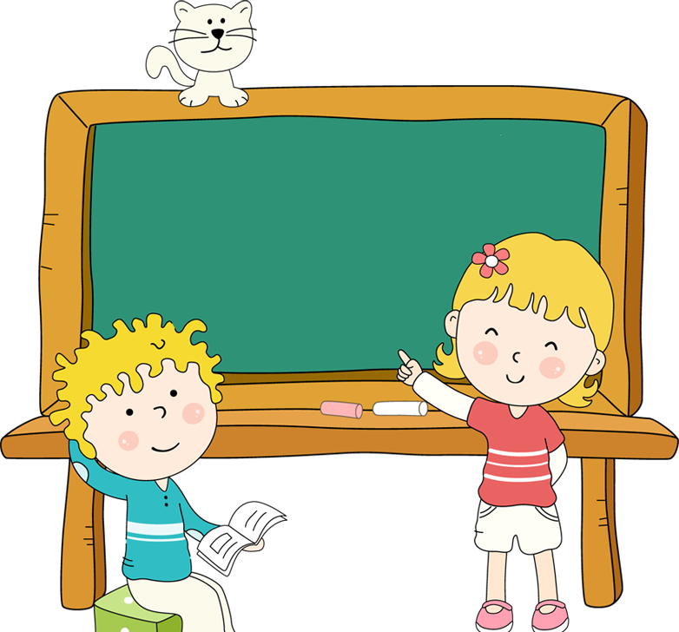
CỦNG CỐ

Slide 10
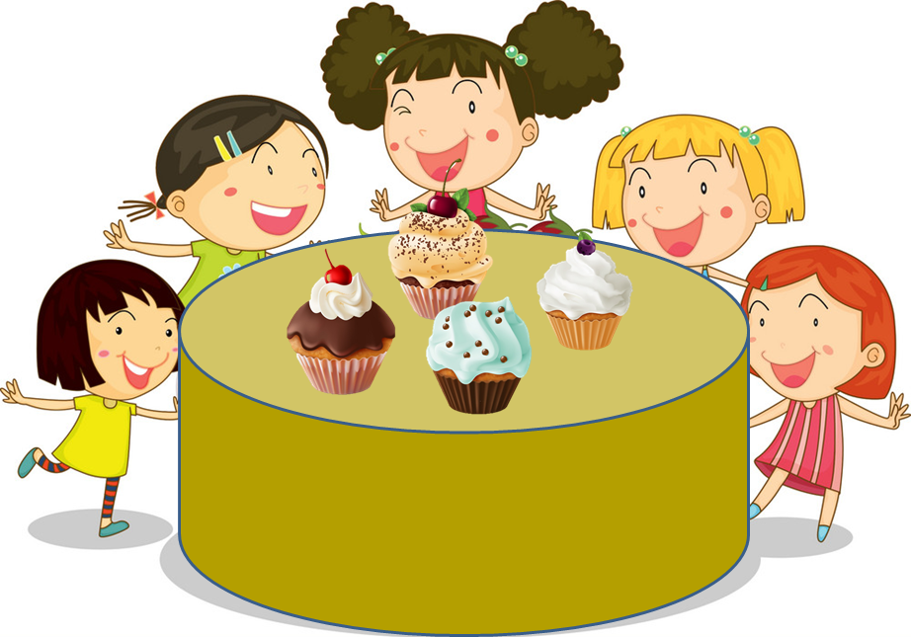
Số bánh nhiều hơn số bạn tham dự sinh nhật, đúng hay sai?
Notes:
GV giáo dục HS biết chia sẻ

Slide 11
DẶN DÒ

